Slide 1
O Painel do Grau de Companheiro
Trabalho para arquivo
Ir.: Giovanni
Notes:
A Loja Maçônica é, antes de tudo, uma imagem. Cada grau possui o seu Painel, também chamado Quadro da Loja, no qual o Maçom encontra reunidos, em linguagem simbólica, os ensinamentos que o ritual transmite de forma oral e dramática. Se no grau de Aprendiz o Painel apresenta a Pedra Bruta e os primeiros instrumentos do trabalho, no grau de Companheiro ele se enriquece com novos símbolos que convidam o obreiro ao estudo, à observação da natureza e ao aperfeiçoamento de si mesmo. Este trabalho procura descrever o Painel do grau de Companheiro, tal como se apresenta no Rito Brasileiro, e extrair dele uma síntese do seu significado.
O grau de Companheiro corresponde à fase em que o iniciado deixa de apenas ouvir e passa a investigar. O Aprendiz foi convidado ao silêncio e ao desbaste das suas imperfeições; o Companheiro é convidado ao trabalho ativo, ao desenvolvimento da inteligência e ao cultivo das Artes Liberais, as disciplinas que, desde a Antiguidade, formam o espírito livre. Não se trata de acumular informação, mas de aprender a pensar com método, e é por isso que a Geometria ocupa lugar de honra neste grau.

Slide 2
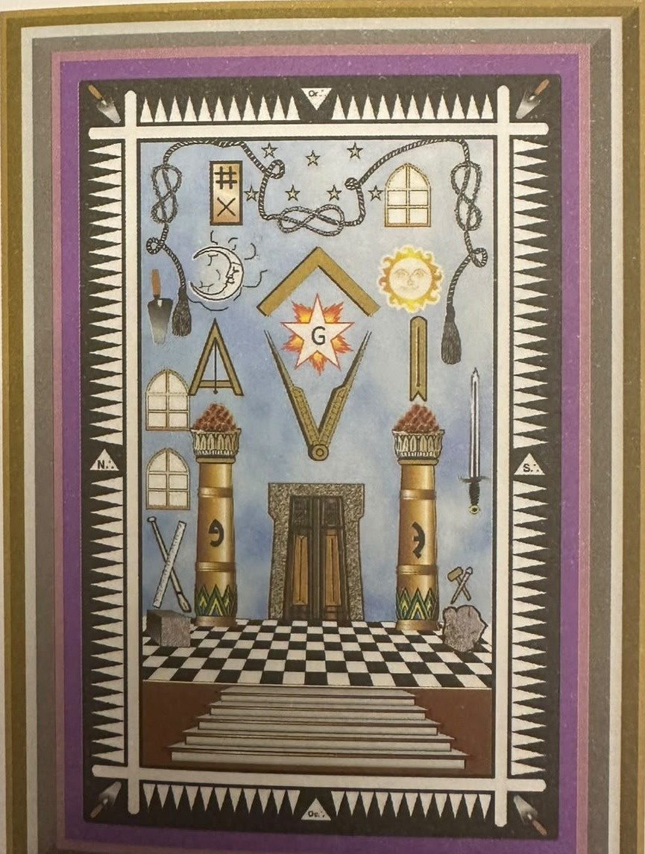
O Painel: texto visual do grau
1
Giz no piso das primeiras lojas, séc. XVIII
2
Tecidos estendidos no chão
3
Painéis e quadros
Fonte: Grand Lodge of British Columbia and Yukon, Tracing Boards.
Notes:
A prática de recorrer a imagens para ensinar tem uma longa história na Maçonaria. Nas primeiras lojas, ainda no século XVIII, os símbolos do grau eram traçados com giz no piso do local de reunião e apagados ao final da sessão (GRAND LODGE OF BRITISH COLUMBIA AND YUKON, [s.d.]). Com o tempo, esses desenhos foram transpostos para tapetes e telas, que deram origem aos painéis hoje conhecidos. O Painel, portanto, não é um simples adorno: é o texto visual do grau, uma espécie de lição silenciosa que dispensa tradução, pois cada Irmão pode lê-la segundo o seu grau de maturidade. Quem a contempla com atenção descobre que o desenho não pretende explicar tudo, mas provocar a reflexão.
Convém, ainda, comparar o Painel de Companheiro com o de Aprendiz. Neste último, o acento recai sobre o início da obra: a Pedra Bruta, a Pedra Cúbica ainda como promessa, as primeiras ferramentas e o simbolismo da purificação. No Painel de Companheiro, a obra já está em andamento. Aparecem as duas colunas com seus globos, a Estrela Flamejante com o G em lugar de destaque, a escadaria e a porta, sinais de que o obreiro avança e de que lhe são apresentados horizontes mais amplos. A mudança de grau é, assim, uma mudança de olhar: o que antes era apenas instrução moral passa a ser, também, convite ao conhecimento das ciências e das leis da natureza.

Slide 3
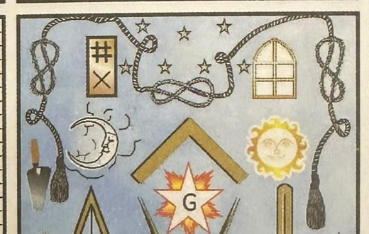
Moldura e cordão
Orla dentada: a união dos Irmãos
Pontos cardeais: a Loja é o universo
Colheres de pedreiro nos cantos
Cordão com nós e borlas
Notes:
Observando o Painel, o primeiro elemento que se impõe ao olhar é a sua moldura, a orla dentada. Ela representa o limite do espaço sagrado da Loja e simboliza a união dos Irmãos, entrelaçados como os dentes de uma mesma engrenagem. Nos ângulos, as indicações dos pontos cardeais lembram que a Loja se estende simbolicamente entre o Oriente e o Ocidente, o Norte e o Sul, isto é, por todo o universo. Nos cantos aparecem as colheres de pedreiro, instrumento que espalha o cimento da fraternidade e une os Maçons em um só edifício.
Sobre o conjunto, desenha-se o cordão com nós e borlas, que contorna o Painel. Ele é lembrado como o laço de união que une todos os Maçons espalhados pela superfície da Terra. Seus nós, entrelaçados e indissolúveis, falam de uma cadeia que nenhum obstáculo deve romper, e o tema merece estudo próprio, pois se liga à tradição da corda de nós adotada no Rito Brasileiro. Acima, as estrelas e, de um lado e de outro, o Sol e a Lua recordam que a Loja é o retrato do cosmos, regido por leis que o Companheiro é chamado a conhecer e respeitar. O Sol, que ilumina e dá vida, e a Lua, que reflete a luz, expressam a dualidade necessária à ordem do universo.

Slide 4

A Estrela e as colunas
Estrela Flamejante: Geometria, Gnose, Grande Arquiteto
Jachin e Boaz: dualidade e equilíbrio
Romãs: união e fraternidade
Globos terrestre e celeste
Notes:
Ao centro do Painel brilha a Estrela Flamejante, com a letra G inscrita em seu interior. O G é entendido de três maneiras que se completam: Geometria, a ciência da medida e fundamento da arquitetura e das demais ciências; Gnose, o conhecimento que ilumina; e Grande Arquiteto do Universo, o princípio criador a quem o Maçom rende homenagem, qualquer que seja a sua religião. A estrela de cinco pontas recorda também o homem de braços e pernas abertos, com a cabeça no ápice, e o número cinco, tão presente neste grau, que lembra os cinco sentidos, as cinco ordens da arquitetura e os anos simbólicos do Companheiro. Em torno do G, o esquadro e o compasso, entrelaçados, indicam a retidão da conduta e a justa medida das paixões, a matéria e o espírito, a terra e o céu.
As duas colunas, de bronze, que ladeiam a porta do Templo, são talvez o elemento mais característico do grau. Remetem às colunas que, segundo o Primeiro Livro dos Reis, foram erguidas à entrada do Templo de Salomão e receberam os nomes de Jachin e Boaz. Na Síntese Simbólica, a coluna da esquerda traz a letra J, circundada por raios, e a da direita lhe faz par. Ao reunir força e estabilidade, a dualidade e o equilíbrio, elas apontam que só se atravessa o pórtico do conhecimento quando se harmonizam os contrários. Sobre os capitéis estão as romãs entreabertas, cujos numerosos grãos, contidos em um único fruto, simbolizam a união e a fraternidade entre muitos homens que formam uma só família. Em um dos cumes figura o globo terrestre, e no outro, o globo celeste: o primeiro representa o mundo material e o estudo da Terra, e o segundo, o universo e o estudo dos astros, ambos objetos da curiosidade do Companheiro.

Slide 5
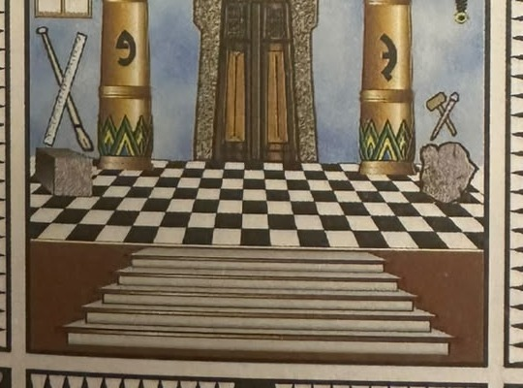
Porta, mosaico e escada
Porta: passagem entre o que somos e o que podemos ser
Mosaico: luz e sombra, bem e mal
Escadaria: ascensão gradual do conhecimento
Notes:
Entre as colunas abre-se a porta do Templo, passagem entre o mundo profano e o espaço sagrado e, em sentido mais profundo, a passagem entre o que o obreiro já é e o que ele pode vir a ser. À frente, estende-se o pavimento mosaico, com suas pedras brancas e negras alternadas, imagem do bem e do mal, da luz e da sombra, da alegria e da dor, entre os quais o Maçom caminha, buscando a justa harmonia. Diante dele, a escadaria significa a ascensão gradual do conhecimento: ninguém chega ao alto de um só salto, mas degrau por degrau, com esforço e perseverança.

Slide 6
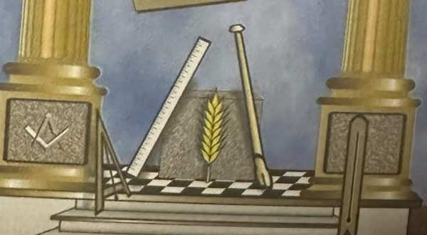
Ferramentas e pedras
Esquadro, nível e prumo
Régua e alavanca: medir e agir
Pedra bruta → pedra cúbica
Espiga de trigo: abundância do esforço honesto
Notes:
No Painel e na Síntese Simbólica surgem, ainda, as ferramentas do grau. O esquadro verifica a retidão dos ângulos, o nível indica a igualdade entre os homens e o prumo, a verticalidade dos juízos. A régua e a alavanca figuram juntas: a primeira mede e a segunda age, de modo que o trabalho do Companheiro une planejamento e vontade. O cinzel e o maço, utilizados em conjunto, mostram que a inteligência, representada pelo cinzel, nada produz sem a força aplicada pelo maço, nem a força sem a direção da inteligência. A espada, que aparece em um dos lados, lembra a vigilância e a coragem em defesa da Ordem e da verdade.
Aos pés das colunas veem-se a pedra bruta e a pedra cúbica. A primeira, tosca e irregular, é o homem que se inicia na Maçonaria, com todos os seus defeitos e arestas. A segunda, lapidada, regular e perfeita, é o resultado do trabalho paciente de quem se corrige. É nesta passagem de uma a outra que consiste o labor do Companheiro: mais do que descartar o que sobra, trata-se de dar forma, de moldar o caráter segundo um projeto. A espiga de trigo que acompanha a pedra cúbica na Síntese Simbólica recorda a fertilidade e a abundância que nascem do esforço honesto, sendo também símbolo de renovação e de vida que se multiplica quando bem cultivada. Sobre a pedra cúbica repousam as ferramentas, indicando que o trabalho nunca se interrompe, apenas se renova.

Slide 7
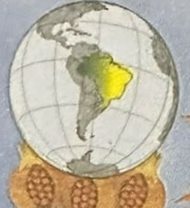
O Brasil no Painel
O estudo começa pelo que está próximo
Conhecer o Brasil é parte do dever de estudar
O amor à Pátria serve à humanidade
Disciplina, dever e lealdade: da Loja ao cidadão e ao soldado
Notes:
Merece observação o detalhe que a Síntese Simbólica apresenta no globo terrestre: ele exibe a América do Sul, com o território brasileiro em destaque. Trata-se de uma marca própria do Rito Brasileiro, que, embora herdeiro de tradições europeias, procura enraizar os seus símbolos na realidade de quem os pratica. Ao lado do globo celeste, pontilhado de estrelas, o mundo em que vivemos e o universo que nos cerca são postos lado a lado, para lembrar ao Companheiro que o estudo começa pelo que está próximo e se estende até o que parece inalcançável. Conhecer o Brasil, a sua gente, a sua história e os seus problemas é, para o Maçom brasileiro, parte do dever de estudar. O amor à Pátria, longe de ser incompatível com a universalidade da Ordem, é a forma concreta de servi-la, pois quem não cuida do chão em que pisa pouco tem a oferecer à humanidade. Em uma Loja em que tantos Irmãos servem ou serviram à Nação em armas, a lição ecoa com particular força: a disciplina, o dever e a lealdade que o Companheiro aprende a aplicar à construção de si mesmo são os mesmos que sustentam a vida do cidadão e do soldado a serviço do Brasil.
O estudo, aliás, é a verdadeira ferramenta do Companheiro. De nada serviriam o esquadro, o nível e o prumo se o obreiro não os aplicasse à própria vida e ao convívio com os demais. Estudar a Geometria é aprender que existe ordem nas coisas; estudar a retórica e a lógica é aprender a expressar-se com clareza e a respeitar a opinião alheia; estudar a música e a astronomia é aprender que há harmonia e proporção no que se ouve e no que se contempla. O Companheiro que estuda torna-se mais tolerante, porque percebe a complexidade do mundo, e mais humilde, porque reconhece quanto ainda lhe falta saber. Esse é o salário do grau: não o ouro, mas o discernimento.

Slide 8
Um espelho e um mapa
O que ainda precisa ser lapidado · O caminho rumo à Câmara do Meio
Servir à Pátria e à humanidade sob a luz do G.A.D.U.
Notes:
A leitura de conjunto do Painel revela um percurso. O Companheiro entra pela porta entre as colunas, caminha sobre o mosaico, sobe os degraus da escada em direção à luz do G, e ao longo desse caminho aprende a usar as ferramentas, a observar o céu e a terra, a distinguir a pedra bruta da pedra cúbica e a reconhecer-se parte de uma corrente fraterna. Cada símbolo é uma pergunta dirigida ao obreiro: sou reto como o esquadro? Estou nivelado com meus Irmãos? Meu juízo é prumado? Estudo com método, trabalho com constância e me lapido com humildade?
Em conclusão, o Painel do grau de Companheiro sintetiza, em uma única imagem, o programa de trabalho do grau: estudar as ciências, particularmente a Geometria; harmonizar os contrários representados pelas colunas; aperfeiçoar-se, passando de pedra bruta a pedra cúbica; e viver em fraternidade, servindo à Pátria e à humanidade sob a luz do Grande Arquiteto do Universo. Que o Companheiro, ao contemplar o Painel, não veja apenas figuras, mas um espelho e um mapa: um espelho que mostra o que ainda precisa ser lapidado, e um mapa que indica o caminho a percorrer rumo à Câmara do Meio, para a qual se prepara quando chegar o tempo da Exaltação ao grau de Mestre.

